Slide 1
规则详解与技术综述
16th 浙大机器人竞赛
能源收集对抗赛
主讲老师：王浩

Slide 2
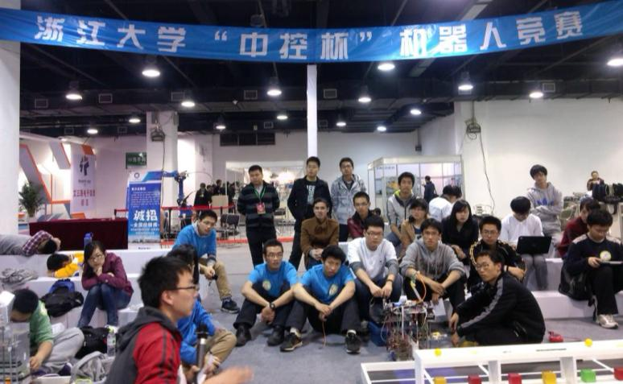
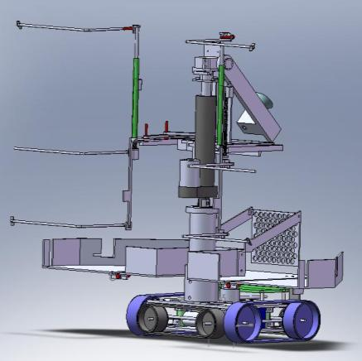
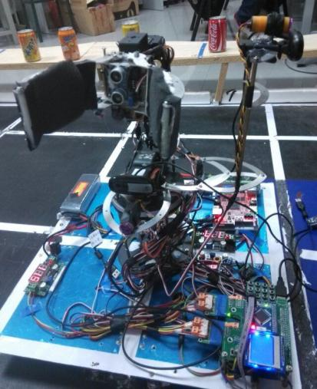
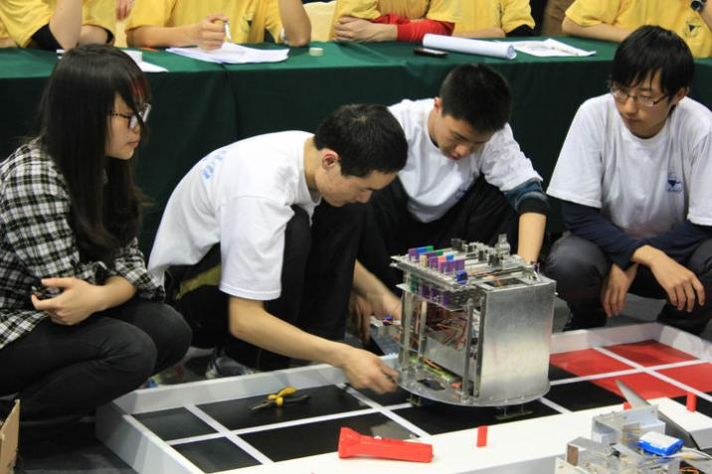

Slide 3
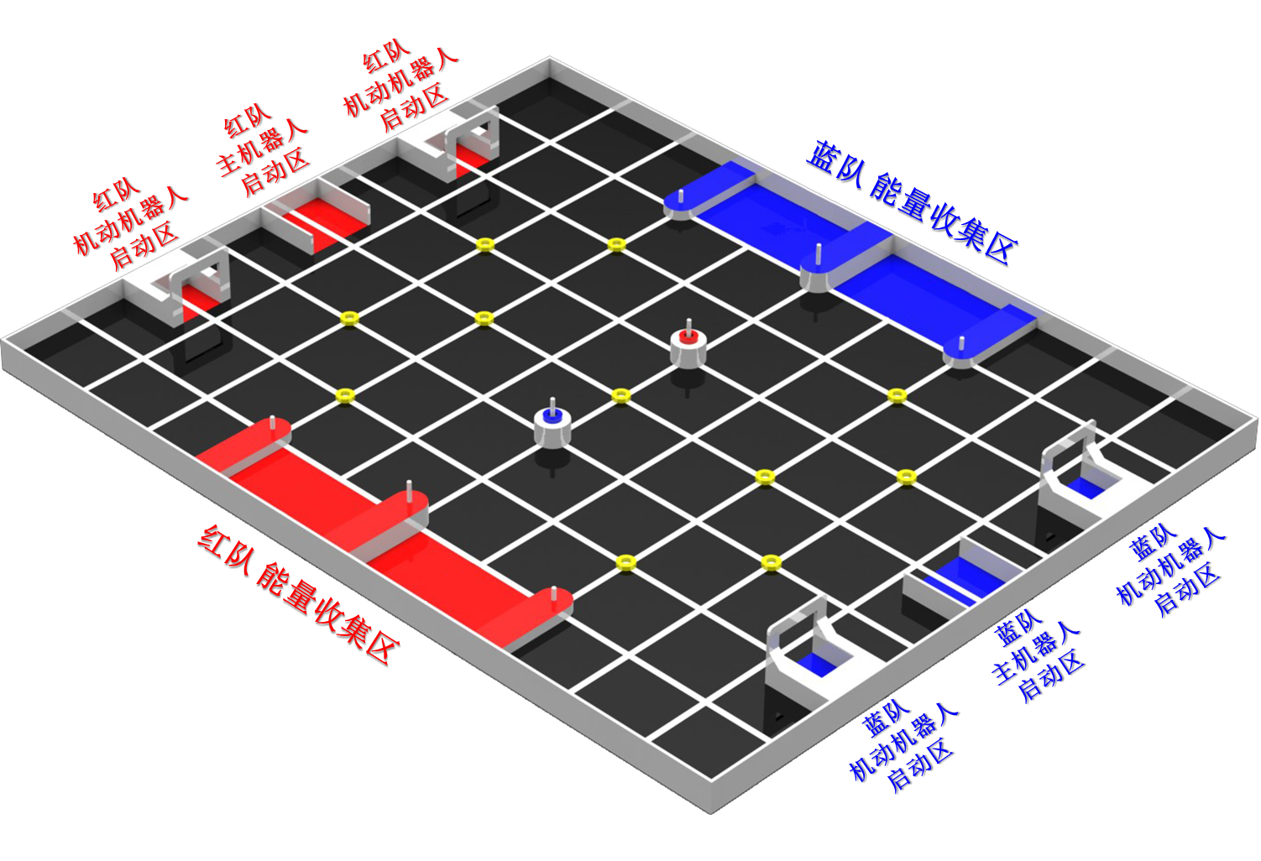
机器人运输对抗赛场地示意图
二倍
Max3个6分
11个
三倍
Max5个15分
Max4
二倍
Max3个6分
Max4个4分
边角格子
木质场地
木质道具
黑色哑光漆
红蓝白广告贴纸

Slide 4
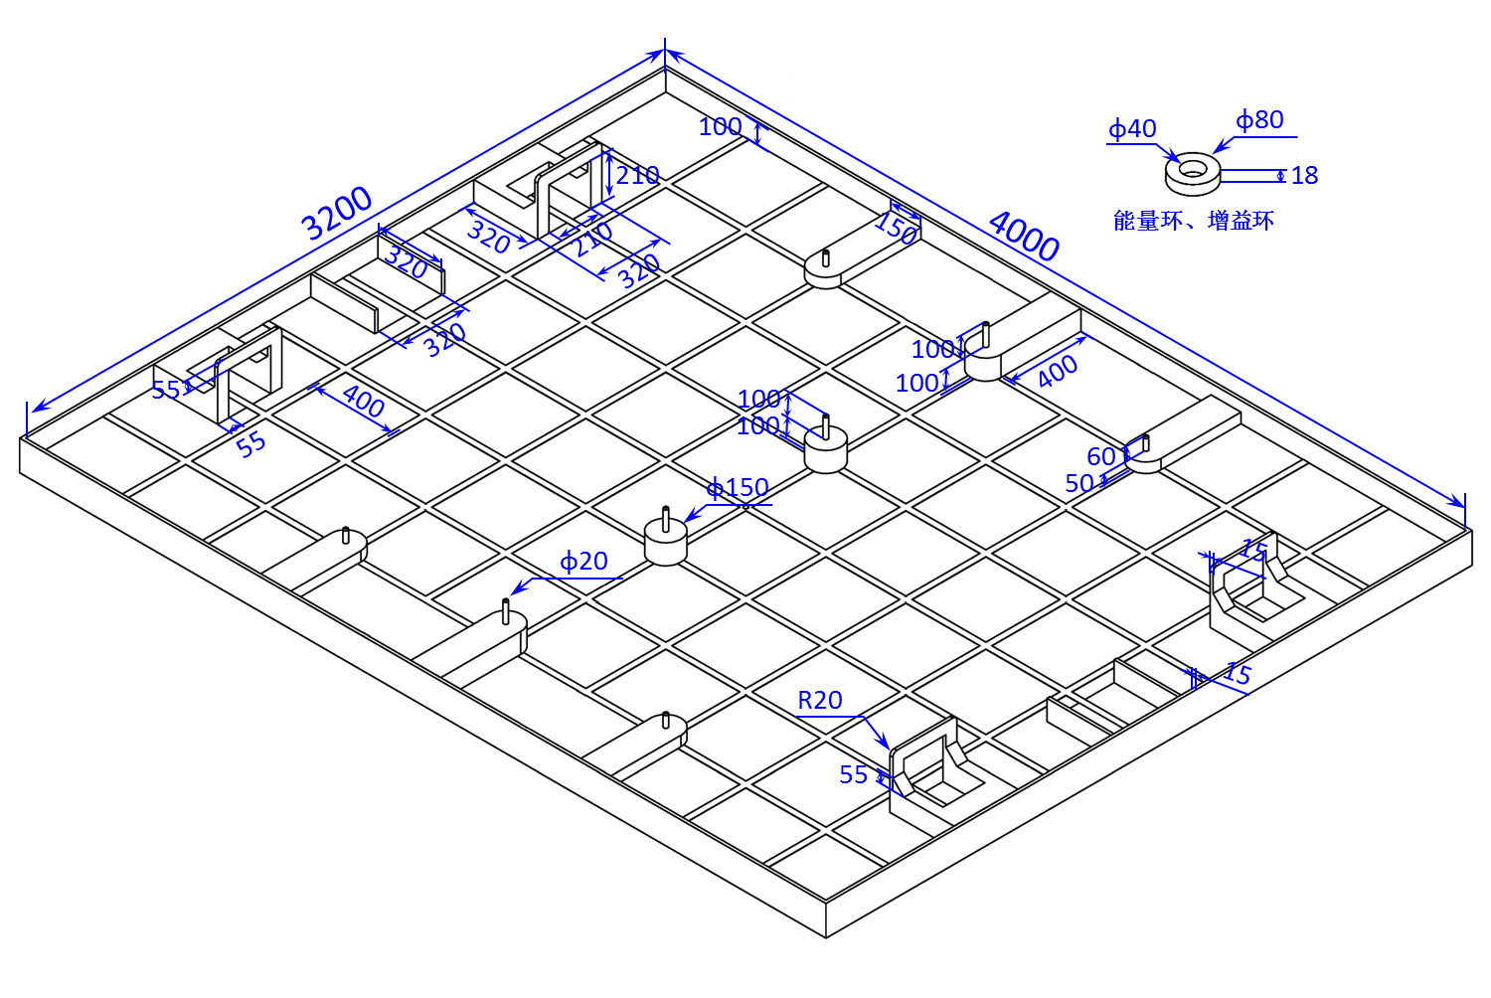
机器人运输对抗赛场地尺寸图
能量环：
内径40mm
外径80mm
厚18mm

Slide 5
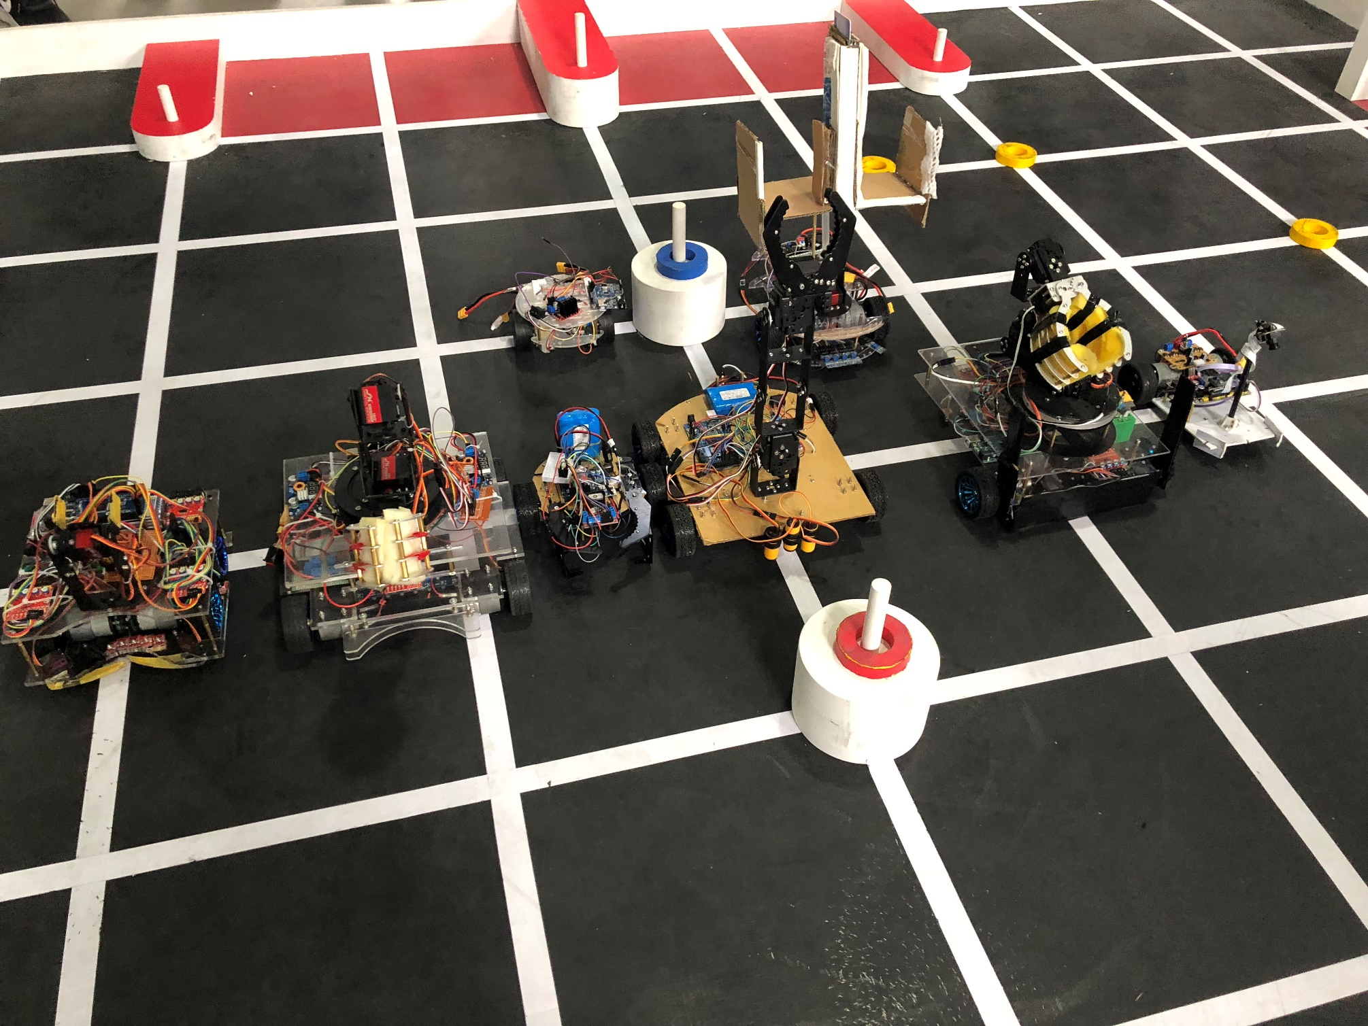

Slide 6
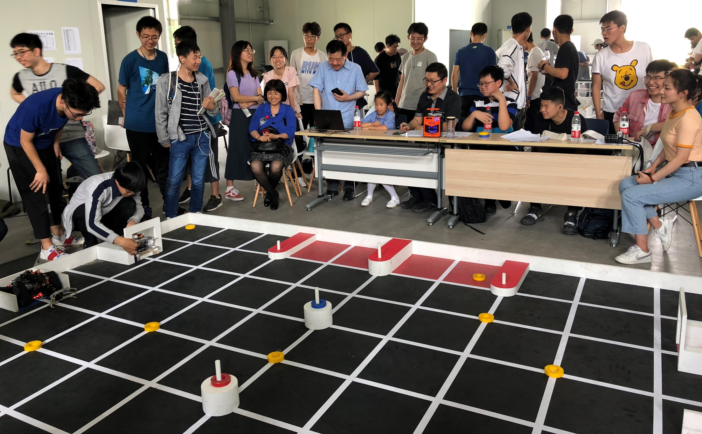

Slide 7
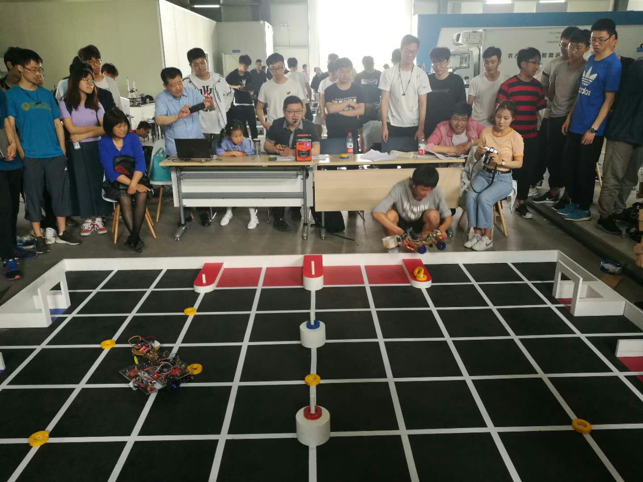

Slide 8
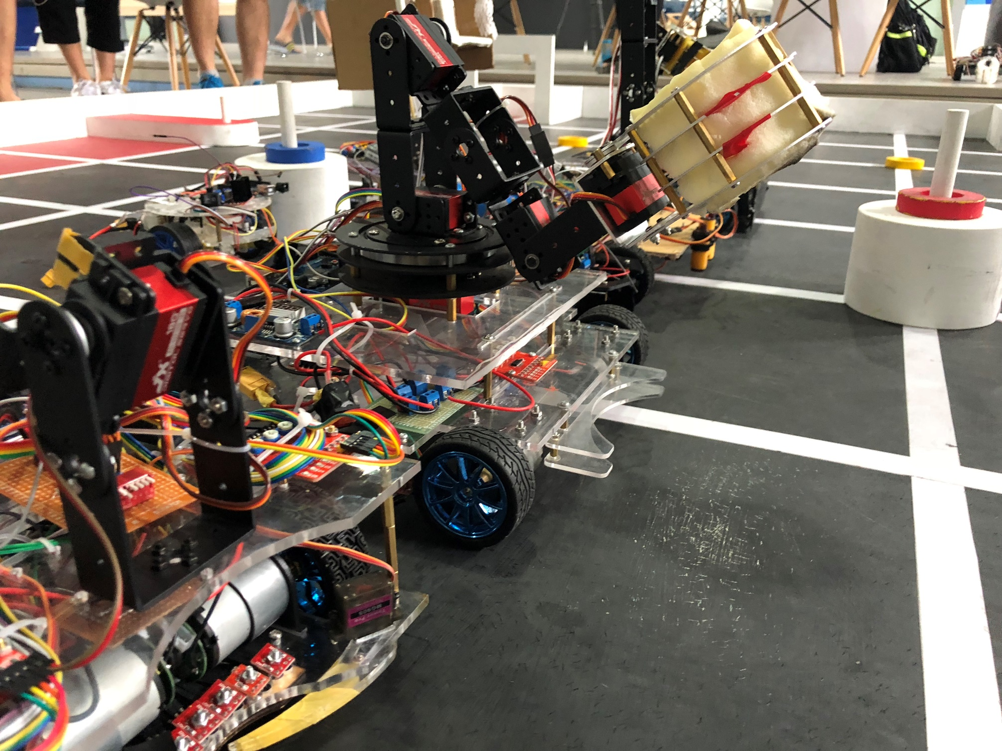

Slide 9
机器人能源收集对抗赛任务简介
用1-2台机器人，在4分钟内，收集尽可能多的黄色“能量环”。
本队颜色的“增益环”可使得本队某个能量区能量值达到最大。
在标准区、双倍区、三倍区各收集最少2个有效能量环，产生“能量共鸣”，获得35分，直接赢得比赛。

Slide 10
得分实例
5
：
4

Slide 11
得分实例
4
：
5

Slide 12
得分实例
9
：
8

Slide 13
得分实例
15
：
14

Slide 14
得分实例
23
：
35

Slide 15
能量共鸣（35分）
√
×

Slide 16
机器人运输对抗赛详细流程和规则要求
至少制作一台独立的“主机器人”参加比赛，可以选择额外制作一台“机动机器人”参与比赛，所有机器人必须使用由本队队员亲自制作的非遥控自主机器人参赛。如果某队的机器人为“遥控机器人（包含在比赛过程中通过远程方式给机器人传递信息，机动机器人启动后与主机器人之间传递信息除外）、购买的机器人整机、能对现场人员的安全造成威胁的机器人、能对比赛场地造成损坏的机器人、明显的以暴力破坏对方机器人为目的而设计制作的机器人、中途整机替换的非本队首场使用的机器人（不包含对本队原参赛机器人的修理和合理改进）”之中的一种或多种，竞赛委员会有权利取消本代表队的参赛资格。
规则3.1

Slide 17
机器人运输对抗赛详细流程和规则要求
每支参赛队伍的机器人必须与其他参赛队的机器人在外观上有明显差异，在比赛现场改进、维修、调试机器人时应该保留这些差异性，方便裁判和其他参赛队的辨认，否则，裁判有权利取消本代表队的参赛资格。
规则3.2

Slide 18
机器人运输对抗赛详细流程和规则要求
每场比赛开始前，双方代表队有90秒的上场准备时间，两队代表应在上一场的比赛结束前到场外指定地点抽签，提前决定两方的红、蓝“启动区”。轮到两队上场时，各队代表应携机器人迅速到达对应场地，上场后，主机器人的地面投影区必须完全处在本队“主机器人启动区”的颜色框内（32cm×32cm） ，且高度不能超过50cm；机动机器人可以任选一个本队颜色的“机动机器人启动区”，其投影也必须完全处在启动区的颜色框内（21cm×21cm）。各队准备好后，应向裁判示意并接受裁判的检查。如果90秒准备时间到，则没有准备好的队伍视为本场比赛弃权。

Slide 19
机器人运输对抗赛详细流程和规则要求
每场比赛的比赛时间为4分钟。两队代表听裁判的口令同时启动本队的主机器人，启动应能一次性快速完成，裁判下达启动口令后，会给出“请各队代表离开启动区”的启动结束警告，警告之后，依旧接触本队主机器人的，将视为此参赛队提前结束本场比赛。机动机器人可以空缺，或在比赛开始后到比赛结束前的任何时间内启动，启动前可以选择本队的任何机动机器人启动区。所有机器人一旦启动后，任何人不能接触机器人，除非“重启机动机器人”，或者比赛结束，否则，视为本队提前结束本场比赛。

Slide 20
机器人运输对抗赛详细流程和规则要求
如果某队要提前结束本场比赛，请向裁判示意，并在裁判的指示下完全关闭所有机器人的电源，之后，本队可以选择将所有机器人移出场外，也可以选择将所有机器人留在场上。如果选择将所有机器人移出场外，正在被此机器人携带或碰触的“不处在”能量收集区内的能量环或增益环，会被裁判就近且随意的放置在赛场的四个边角格子中。主机器人启动后分离出的子机器人，属于主机器人的一部分；机动机器人启动后分离出的子机器人，属于机动机器人的一部分，在选择关闭电源和重启时，必须保证对应机器人的全部部分都进行同样的操作。。

Slide 21
机器人运输对抗赛详细流程和规则要求
每场比赛的进行过程中，主机器人一旦启动，不能重启。但机动机器人可以无限重启。本队队员大声喊出“重启”后可迅速将本队机动机器人移出场外，并可以在比赛进行的任何时间内放回本队的任意机动机器人启动区内进行重启，除非启动区内有其他机器人，这时必须在场外等待。在任何一次重启中，机动机器人被移出场外前，正在被此机器人携带或碰触的“不处在”能量收集区内的能量环或增益环，会被裁判就近且随意的放置在赛场的四个边角格子中。此外，如果本队的机动机器人正与己方或对方的主机器人接触，则不能重启，如果本队的机动机器人正与对方的机动机器人接触，则必须双方协商一起重启，或保持现状。

Slide 22
机器人运输对抗赛详细流程和规则要求
比赛的时间用尽，或者两队都提前结束比赛，或者某队的标准区、双倍区、三倍区各收集了最少2个有效能量环（一共最少6个能量环）时，比赛都会结束。最后一种情况叫做“能量共鸣”，且此队的能量值得分会被计为35分。比赛结束后，根据比赛结束瞬间各队收集区中的能量值计算比分。计分时，对于标准收集区，只有能量环或增益环的投影完全处于本队收集区的颜色面内（不压线、不压边），接触或通过其他圆环间接接触到收集区的颜色面时，才算“处在”收集区内，在不超过此区能量上限时，即视为有效的收集；对于双倍和三倍区，只要能量环或增益环插入杆中，且不超过本区能量收集上限时，即视为有效的收集。

Slide 23
机器人运输对抗赛详细流程和规则要求
如果比赛过程中出现有违公平公正的情况，裁判有权利终止、重置、重判本场比赛，并将相关情况及时反映给竞赛委员会处理。参赛队员若对此有异议，可向竞赛委员会提出申诉。

Slide 24
机器人运输对抗赛赛制
正式比赛前，参赛队将接受竞赛组委会的“资格审查”，初步审查出违反竞赛规则要求3.1的机器人，并取消本队的参赛资格。对于有违背竞赛规则要求3.2的机器人，会要求其进行整改和重新审查。

Slide 25
机器人运输对抗赛赛制
正式比赛分三轮进行。
第一轮采用排名赛，各队根据抽签顺序，在没有对手的情况下依次上场比赛，优先根据本队得分高低，其次根据“完胜”队伍剩余时间多少，再次根据抽签顺序先后，依次排出各队名次。

Slide 26
机器人运输对抗赛赛制
第二轮采用小组赛，按照排名赛的顺序选取排名靠前的一定数量队伍参加（具体队伍数量会考虑参赛队总数和评奖比例在赛前确定）。参赛队伍被分成若干4人小组（小组总数为偶数），进行组内循环赛，每个小组优先根据各队胜利场数多少、其次根据平局场数多少、再次根据小组赛中每场比赛的累积得分，来决定出线的2只队伍。在小组赛中，如果一方弃权，轮空的另外一方也必需出赛，并根据场上实际得分来决定轮空队和弃权队的胜负，如果双方均弃权，则计为平局。在小组赛中弃权满两次的队伍不能出线。如果最终的出线队伍数不足，则在所有未出线的队伍中选取补足，方法则根据各队在小组赛中每场比赛累积得分的高低依次进行选取。通过选取补足的方法出线的队伍，代替补足小组的组别和出线名次出线。

Slide 27
机器人运输对抗赛赛制
第三轮采用淘汰赛，淘汰赛的首轮比赛顺序按照小组赛“第1组第一对战最末组第二、第2组第一对战倒数第2组第二、第3组第一对战倒数第3组第二……最末组第一对战第1组第二”进行。晋级的队伍继续进行1对1淘汰赛，直到最终决出季殿军和冠亚军。淘汰赛中出现一方弃权，则另外一方直接晋级。淘汰赛中出现平局，则加赛一次，直到双方决出胜负，如果加赛两次依然无法决出胜负，则对机器人整机进行称重，重量轻的机器人获胜，如果依然无法决出胜负，最终采用抛硬币的方式裁决。

Slide 28
参赛要求
由浙江大学在校的本科生组成的代表队，且每队的成员人数最多为3名，至少制作一台主机器人才能参赛。

Slide 29
机器人技术综述
？

Slide 30
机器人的分层设计思路
算法
供电与控制
传感器与执行机构
底 盘

Slide 31
底盘（以轮式底盘为例）
差动、全向（90度小轮、45度麦克纳姆轮）
电机（直流减速、步进、无刷）
机座与轴承
联轴器
轮子（主动轮、从动轮、全向轮）
悬挂
底盘底板、支撑框架等结构的设计与制作

Slide 32
传感器与执行机构
常用传感器或模块
红外光电传感器、超声波测距、摄像头
霍尔传感器、行程开关（微动开关）
加速度传感器、角度传感器、电子罗盘
常用执行机构或组件
直流减速电机、舵机、机械手
步进导轨、丝杆
其他自己设计的机械机构

Slide 33
供电与控制
供电系统
底盘电机供电（如3S或6S锂电池组直接供电）
舵机与其他执行机构供电（DC/DC变压后供电）
传感器与控制系统供电（线性降压后供电）
使用自带移动电脑供电（如摄像头）
控制与系统
使用开发便捷的低成本控制器（如AVR、51）
使用队员熟悉且成本合理的其他嵌入式控制器
不使用系统或移植简单的实时操作系统
与上位机或其他模块间用基本的异步串行通讯

Slide 34
算法（软件系统设计）
下位机
下位机以驱动、反馈、控制和通讯为主
可在下位机编写简易的算法完成比赛
上位机
使用或不使用上位机
使用笔记本电脑、安装了较熟悉的操作系统的平板、手机等便携设备作为上位机
灵活运用VS、Java等常用的开发平台编写算法
借助第三方库辅助完成你的算法（如OpenCV）

